Slide 1
1 graine sèche

Slide 2
2 graine en germination

Slide 3
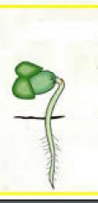
3 plantule

Slide 4
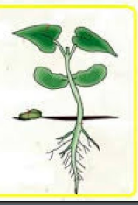
4 plante avec feuille verte

